Slide 1

문서번호 | APPLE_3
[ 물가 변동 데이터 기반 가격 추천 서비스 과일 유통 쇼핑몰 ]
ERD
2024년 7월 9일
3조 김정연, 안시형, 이동연, 김민형

Slide 2
[ 승 인 내 역 ]
구분 | 소속/직책 | 성명 | 일자 | 서명
작성자 | KEPCO_3차_3조 | 김민형 | 2024.07
검토자 | KEPCO_3차_3조 | 김정연 | 2024.07
승인자 | KEPCO_3차 | 이강욱 | 2024.07
[ 개 정 이 력 ]
No | 버전 | 개정일 | 변경사유 | 작성자 | 승인자
1 | 1.0 | 2024.07.08 | 최초 작성 | 김민형 | 김정연
2
3
4
5
6
7

Slide 3





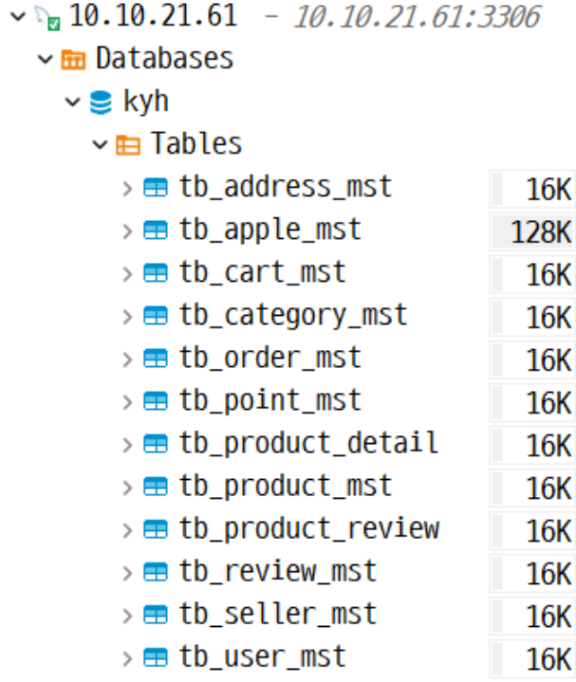
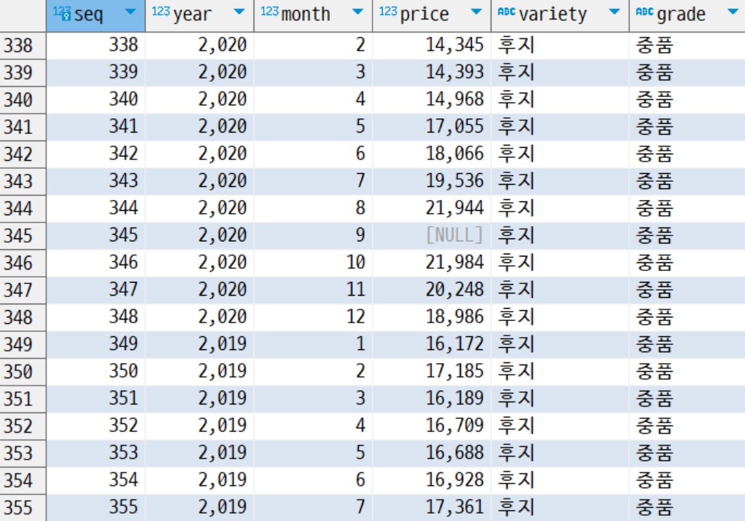

Slide 4
